Slide 1




SITUACIÓN ACTUAL Y FUTURA DE LAS ENFERMERAS ESPECIALISTAS EN EL PERÚ
COLEGIO DE ENFERMEROS DEL PERÚ
SECRETARIA II DEL CEP
DRA. SUSAN GONZALES SALDAÑA

Slide 2

ÍNDICE
1
6
Concepto de especialidad
Especialistas por región
2
7
¿Quiénes son las enfermeras y enfermeros especialistas?
Futuro de las enfermeras especialistas
3
Especialidades con las que cuenta el CEP
4
Asociaciones con las que cuenta el CEP
5
Total de enfermeros a nivel nacional

Slide 3




¿QUÉ ES UNA ESPECIALIDAD EN ENFERMERÍA?
Es una formación académica y profesional que permite a los enfermeros(as) adquirir conocimientos, habilidades y competencias específicas en un área determinada del cuidado de la salud. Estas especialidades están orientadas a profundizar en campos concretos de la enfermería, para ofrecer una atención más experta y de calidad.
FORMACIÓN AVANZADA
ENFOQUE ESPECÍFICO
RECONOCIMIENTO PROFESIONAL
OPORTUNIDADES LABORALES

Slide 4
¿QUIÉNES SON LAS ENFERMERAS ESPECIALISTAS?
E
Las enfermeras especialistas son profesionales de enfermería que, tras completar su formación básica como enfermeras, han cursado una formación adicional y especializada en un área concreta de la atención sanitaria.
Esta especialización les permite asumir responsabilidades avanzadas y desempeñar un papel clave en equipos multidisciplinares de salud.
ADMINISTRACIÓN, GESTIÓN Y DOCENCIA
P
OTRAS MENCIONES EN SALUD
SALUD PÚBLICA Y COMUNITARIA
ÁREAS COMUNES DE ESPECIALIZACIÓN EN EL PERÚ
CUIDADO CLÍNICO ESPECIALIZADO
CUIDADO MATERNO ‑ INFANTIL
CUIDADO DEL ADULTO Y ADULTO MAYOR

Slide 5
ESPECIALIDADES
EL COLEGIO DE ENFERMEROS DEL PERÚ CUENTA CON 36 ESPECIALIDADES REGISTRADAS Y SE DIVIDEN DE LA SIGUIENTE MANERA:
N° | ÁREA DEL CUIDADO PROFESIONAL
1 | Especialista en enfermería materno infantil (o afines)
2 | Especialista en enfermería gineco obstétrica
3 | Especialista en enfermería pediátrica
4 | Especialista en cuidado integral infantil
5 | Especialista en enfermería en salud del adolescente
6 | Especialista en cuidados para la salud del adulto (o afines)
7 | Especialista en enfermería geriátrica y gerondontológica
8 | Especialista en enfermería oncológica
9 | Especialista en asesoría genética en enfermería oncológica
10 | Especialista en centro quirúrigico
11 | Especialista en cuidados quirúrgicos
12 | Enfermería en recuperación post anestésica y tratamiento del dolor (o afines)
13 | Especialista en enfermería nefrológica y urológica (o afines)
14 | Especialista en neurocirugía / neurología
15 | Especialista en enfermería de cuidados críticos
16 | Especialista en enfermería cardiológica
17 | Especialista en enfermería en cirugía cardiovascular
18 | Especialista en perfusión extracorpórea, cirugía cardiaca y cardiovascular
19 | Oftalmología
20 | Paciente Crítico
21 | Neonatal
22 | Pediátrico
23 | Adulto
24 | Enfermería Geriátrica

Slide 6
ESPECIALIDADES
N° | DOCENCIA E INVESTIGACIÓN
33 | Docencia
34 | Investigación
N° | ÁREA DE SALUD PÚBLICA, FAMILIAR y COMUNITARIA
25 | Promoción de la Salud
26 | Cuidados en Salud Familiar
27 | Cuidados Alternativos y Complementarios
28 | Epidemiología
29 | Proyectos de Desarrollo Social
30 | Salud Ocupacional
31 | Salud Comunitaria
32 | Salud Integral por Etapas de Vida
N° | ORGANIZACIÓN Y GESTIÓN
35 | Auditoría, Gestión de Calidad, Recursos Humanos, Proyectos de Desarrollo Social
N° | DESARROLLO PROFESIONAL
36 | Evaluación y Acreditación de Establecimientos de Salud
37 | Gestión y Desarrollo del Potencial Humano
38 | Proyectos de Desarrollo Social

Slide 7
ASOCIACIONES CON LAS QUE CUENTA EL CEP
ASOCIACIONES DEL COLEGIO DE ENFERMEROS DEL PERÚ
Asociación Peruana de Auditoría en Enfermería – ASOPADE
Asociación Nacional de Enfermeras Materno Infantil (APEMI)
Asociación Nacional de Enfermeros de Salud Mental y Psiquiatría (ANESAMP)
Asociación Peruana de Enfermeros en Emergencias y Desastres (ASPEED)
Asociación Peruana de Enfermeros en Oftalmología (APEO)
Asociación Peruana de Enfermeras Intensivistas (ASOPEIN)
Asociación Peruana de Enfermeras Administrativas y Gestoras
Asociación científica Peruana de enfermería en Rehabilitación – ACPER
Asociación Peruana de Enfermeras en Trasplante de Órganos y Tejidos (APETROT)

Slide 8
ASOCIACIONES DEL COLEGIO DE ENFERMEROS DEL PERÚ
Asociación Peruana de Enfermeras Especialistas para el Cuidado Integral de Heridas y ostomías (APEHO)
Asociación Peruana de Enfermería Alternativa y Complementaria (APEAC)
Asociación Peruana de Enfermeras en Cuidados Paliativos
Asociación Peruana de Terapia Intravenosa (APETI)
Asociación de Enfermeras Cesantes de ESSALUD
Asociación de Enfermeras Cesantes de PNP
Asociación de Enfermeras Cesantes del MINSA
Asociación científica Peruana de Enfermeras Investigadoras e Inventoras
Asociación Peruana de Enfermeras en Ortopedia y Traumatología (apeot)
Asociación científica Peruana del Lenguaje Enfermero (ASOCIPELE)

Slide 9


CANTIDAD DE ENFERMERAS Y ENFERMEROS
Según datos actualizados del Colegio de Enfermeros del Perú (CEP), existen 119,861 profesionales de enfermería registrados a nivel nacional, de los cuales 36, 523 (30%) tienen especialidad.
El número de profesionales de enfermería titulados y debidamente colegiados es decir, habilitados legalmente para ejercer es de aproximadamente 78 503.

Slide 10
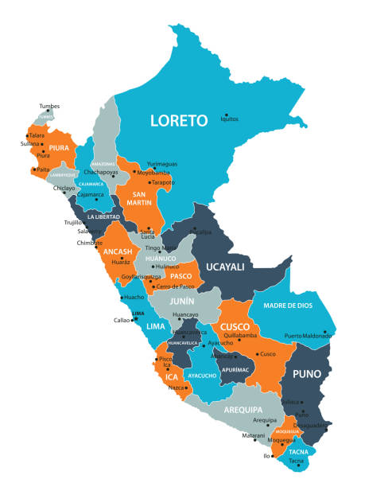
CANTIDAD DE ESPECIALISTAS POR REGIÓN - REVISAR
CONSEJO REGIONAL | CANTIDAD DE ESPECIALISTAS
CR I - PIURA | 788
CR II - LA LIBERTAD | 1,130
CR III - LIMA METROPOLITANA | 14,927
CR IV - JUNÍN | 1,668
CR V - AREQUIPA | 2,266
CR VI - LORETO | 447
CR VII - CUSCO | 1,430
CR VIII - PUNO | 887
CR IX - LAMBAYEQUE | 1,327
CR X - AYACUCHO | 776

Slide 11
CANTIDAD DE ESPECIALISTAS POR REGIÓN - REVISAR
CONSEJO REGIONAL | CANTIDAD DE ESPECIALISTAS
CR XI - TACNA | 472
CR XII - HUÁNUCO | 1,094
CR XIII - CAJAMARCA | 444
CR XIV - UCAYALI | 324
CR XV - ICA | 1,237
CR XVI - SAN MARTÍN | 542
CR XVII - JAÉN (SAN IGNACIO) | 242
CR XVIII - ANCASH SIERRA | 251
CR XIX - ANCASH COSTA | 547
CR XX - HUANCAVELICA | 366

Slide 12
CANTIDAD DE ESPECIALISTAS POR REGIÓN - REVISAR
CONSEJO REGIONAL | CANTIDAD DE ESPECIALISTAS
CR XXI - PASCO | 335
CR XXII - TUMBES | 99
CR XXIII - MOQUEGUA | 298
CR XXIV - LIMA PROVINCIAS | 1,243
CR XXV - APURÍMAC | 1,004
CR XXVI - MADRE DE DIOS | 143
CR XXVII - CALLAO | 1,666
CR XXVIII - AMAZONAS | 139

Slide 13




RECOMENDACIONES AL LLEVAR UNA ESPECIALIDAD
Evalúa la modalidad y duración
Verifica con el CEP
Área de interés
Analiza la ubicación
Confirma que cada especialidad esté reconocida por el Colegio.
Considera tu disponibilidad: La SUNEDU, no acepta especialidades 100% virtuales y no menos de 40 creditos .
Planifica tu traslado o considera la opción más accesible según tu residencia actual.
Identificar en qué área deseas especializarte y las menciones de esta.

Slide 14

¿CUÁL ES EL FUTURO DE LAS ENFERMERAS Y ENFERMEROS ESPECIALISTAS?

Slide 15





MAYOR RECONOCIMIENTO PROFESIONAL
Se proyecta una creciente valorización del rol de las enfermeras especialistas, especialmente en las siguientes áreas:
Cuidados Intensivos
Geriatría
Oncología
Salud Mental
Salud Comunitaria

Slide 16
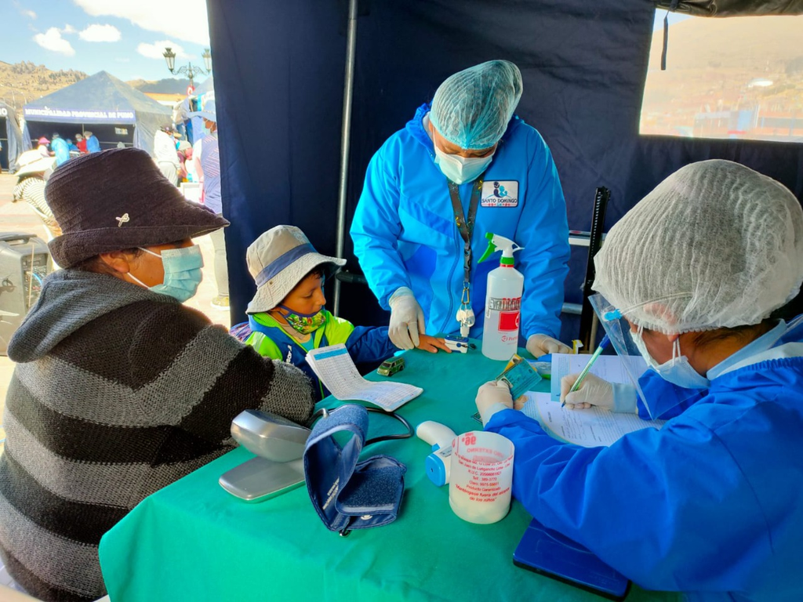
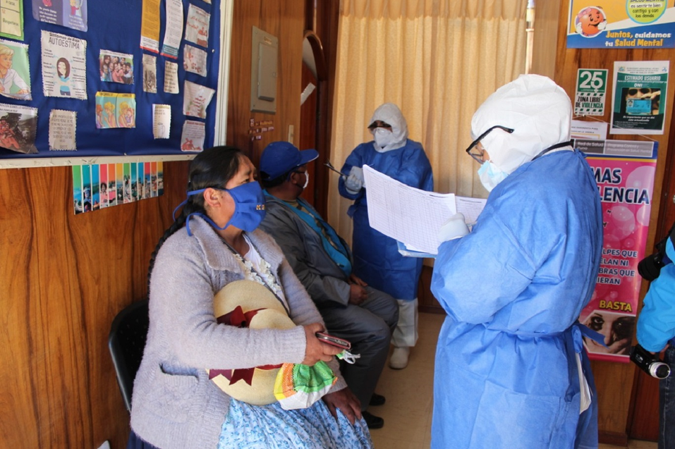
DESCENTRALIZACIÓN DEL CUIDADO
Las enfermeras especialistas juegan un rol clave en atención primaria y comunitaria, sobre todo en las zonas rurales o de difícil acceso.
Se impulsará su participación en clínicas de atención preventiva, programas de salud familiar y gestión de enfermedades crónicas.

Slide 17
EXIGENCIA DE FORMACIÓN CONTINUA
La especialización será solo el primer paso, se exigirá capacitación permanente, actualizaciones y enfoque de atención humanizada. Por ello, habrán se van a generar el aumento de los siguiente elementos:
En los próximos años, se va a generar un aumento en la demanda de posgrados y maestrías que van a permitir a las enfermeras y enfermeros complementar su título.
Por otro lado, los profesionales de enfermería, deberán actualizarse en usos de nuevas tecnologías clínicas y farmacología avanzada (nuevos medicamentos, interacciones y seguridad)

Slide 18
INSERCIÓN EN ESCENARIOS GLOBALES
La enfermería especializada no solo responde a una necesidad nacional, también abre la puerta a oportunidades laborales internacionales. A continuación, se muestran a manera de ejemplo la alta demanda de enfermeros en el extranjeros especialmente en áreas críticas.
PAÍS | NECESIDAD ACTUAL APROXIMADA | ÁREAS PRIORITARIAS
CANADÁ | +60,000 enfermeros (al 2025) | Geriatría, salud pública, cuidados paliativos
ALEMANIA | +100,000 vacantes | Cuidados intensivos, geriatría
ESTADOS UNIDOS | +200,000 vacantes proyectadas | Cuidados críticos, salud comunitaria
ESPAÑA | Déficit crónico | Enfermería hospitalaria, salud mental

Slide 19
“LA ESPECIALIZACIÓN NO SOLO FORTALECE LA ATENCIÓN EN EL PERÚ, SINO QUE TAMBIÉN CONVIERTE A LAS ENFERMERAS EN PROFESIONALES GLOBALES. SU PREPARACIÓN TÉCNICA Y ÉTICA, COMBINADA CON UNA FORMACIÓN CONTINUA, LAS POSICIONA COMO PARTE CLAVE DE LOS SISTEMAS DE SALUD DEL MUNDO.”
¡Feliz Día del Enfermería Peruana!

